Slide 1
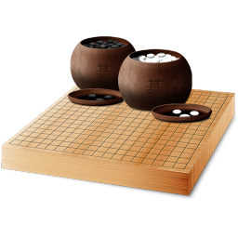
五子棋（人机对战）

Slide 2
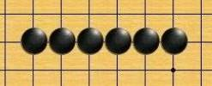



一、五子棋规则介绍：
1、基础：
(1)长连：
在棋盘上的阳线和阴线任意一条线上，形成的5个以上同色棋子不间隔的相连。
(2)活四：
有两个点可以成五的四
(3)冲四：
只有一个点可以成五的四
(4)活三：
再走一着可以形成活四的三
长连
活四
冲四
活三

Slide 3


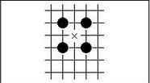

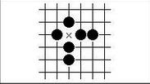


2、禁手(为限制先手优势)：
(1)长连禁手:
先手一子落下形成一个或一个以上的长连；
(2) 三三禁手：
先手一子落下同时形成两个或两个以上的活三，此子必须为两个活三共同的构成子；
(3) 四四禁手：
先手一子落下同时形成两个或两个以上的冲四或活四。
长连 三三禁手 三三禁手 四四禁手
四四禁手 四四禁手 四四禁手

Slide 4
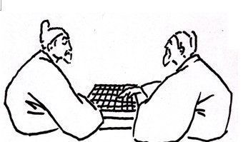
二、五子棋程序演示：
接下来：
演示一下以上所举的例子
演示五子棋人机对战

Slide 5
三、算法实现（共两大部分）：
(1)判断禁手算法(思想基于深度优先搜索)：
1）实现思想：
2）函数及代码分析(参考源码)：
bool ForbiddenCheck(char board[15][15], int x, int y, HWND hwnd);
// 禁手检查
bool KeyPointForbiddenCheck(char board[15][15], int x, int y, int adjsame, int direction, HWND hwnd);
// 关键点检查
void Get(char board[15][15]);
// 初始化临时棋型数组

Slide 6


(2)AI算法(思想基于极大极小搜索)
1)实现思想：
2)函数及代码分析：
void AiGo(int &,int &);
//五子棋AI算法实现

Slide 7
禁手算法实现思想：
(1)长连禁手：
先手下子后，沿其所下棋子坐标点向其八个方向进行搜索，若发现先手所下棋子形成六子或更多相连，即判为长连禁手。
(2)三三、四四禁手：
判断关键：
要判断先手所下子是否构成三三、四四禁手，只需判断下这一子后是否产生两个或两个以上的活三、冲四或活四即可。
所以归结起来，要正确判断四四禁手、三三禁手就是要正确判断冲四、活四和活三。

Slide 8





1）活四：
形成活四的只有一种棋型:
此棋型构成活四的条件：左右两空位（即a,b点）必须是先手可下的点，也就是在a,b点先手下子后都不会构成禁手。
2）冲四：
形成冲四有两种棋型：
两种棋型构成冲四的条件：中间的空位（即a点）必须是黑棋可下的点，也就是在a点下子后不会构成禁手。
3）活三：
形成活三有两种棋型：
a点是关键点，b,c点可以是边界、无子或非先手棋子，但不能是先手棋子。
两种棋型构成活三的条件：a点必须是先手可下的点，也就是在a点下子后不会构成禁手，m,n两点不用管是否构成禁手，因为当a点放入先手子后，不管在m点还是n点放先手子，就会形成五连，即获胜，不构成禁手。

Slide 9

综上：
要判断一种棋型是否构成冲四、活四或活三，需要在已判断它是可能的冲四、活四或活三的棋型的基础上判断它的关键点是否可落先手棋子，也就是判断关键点是否不会构成新的禁手点，这一步在程序中可以用递归实现
析：
此处递归思想，恰是源于深度优先搜索。
欲判断禁手：
先判断先手所下点是否是冲四、活四或活三，则在此过程中需判断关键点是否也是冲四、活四或活三，故沿先手所下棋子坐标点的八个方向(向上，右上，右，右下，向下，左下，左，左上)，进行判断。当发现所记录形成冲四、活四或活三的值大于1时，则可推知：禁手；否则可下此点。

Slide 10

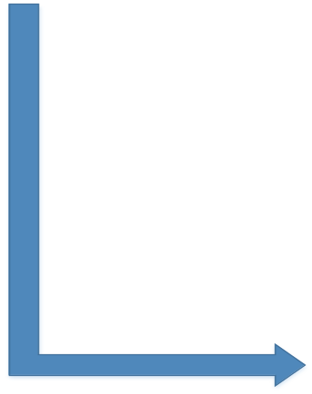



AI算法实现思想：
int qiju[2][15][15][8][2]={0}; /* 棋型数组*/
如此数组，叫人情何以堪？？？
但是：不需要按平常所接触到一维数组、二维数组去考虑，只需想象出一个“邻接表”（其实这是一种由数组->图的一种转换方式）：
int qiju[2][15][15][8][2]
用于判断边界问题
区分八个方向
空格位置X轴坐标
空格位置Y轴坐标
区分白棋子和黑棋子

Slide 11

AI算法策略分析：
其实策略的分析实际上是对人下棋思路方法的模拟，在不考虑空间和时间的消耗上(虽然现实中需要不断优化它)，如果采用相同思维方法上，计算机所计算的步数无疑是超出人所计算的范围，故而提供给计算机的思路和方法是极其重要的。
此程序中AI算法的思想实际上是源于极大极小搜索：
1) 先利用int qiju[2][15][15][8][2]来记录所有空格沿八个方向， 白棋和黑棋所连续相连的个数，并记录边界点的情况。
2) 根据个数多少和边界情况进行评分(即预测下此点对己方获取胜利的概率大小)。
3)先后找出白棋和黑棋评分最高的点，对于己方来说，若发现对方有所下点比己方评分最高点高时，即下对方评分高的那点；反之，下己方评分最高达点。（因为在下棋时，以进攻为主，故评分机制是当面对己方和对方棋盘型一样是，将己方的评分相对设的高一些，以免错失机会。）
4) 对于有些更容易胜的棋型，单独处理，使之评分相对提高。

Slide 12
四、总结：
（1）实现此五子棋代码所用到的两个算法，均是对图论知识的应用，而其基础思想均是对经典代码的一种引申和拓展，因此以后更要加强计算机基础科目的学习，做到举一反三。
（2）遗憾：由于能力有限，此程序并没有实现职业比赛的五子棋规则；在AI算法的实现上，程序的空间和时间还有很大的优化空间，同时在整个程序的设计中，代码质量不是很高，有许多代码可以优化掉，但限于时间，没有做。希望今后有机会可以优化五子棋程序。
（3）对于人工智能游戏感兴趣同学在此推荐一本书：
《PC 游戏编程(人机博弈)》
此书详细的讲了人机博弈的编程思想以及相关算法，希望会对大家有 所帮助。（下载网址：http://download.csdn.net/download/yef147/3054755）

